Slide 1
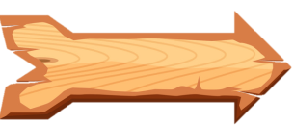
Hãy đọc các vần, tiếng, từ sao cho đúng để giúp các chú khỉ có thể bảo vệ rừng xanh khỏi nhóm lâm tặc nhé.

Slide 2
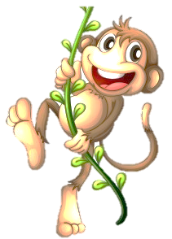
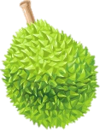
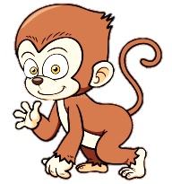
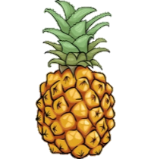
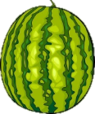
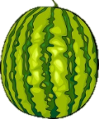
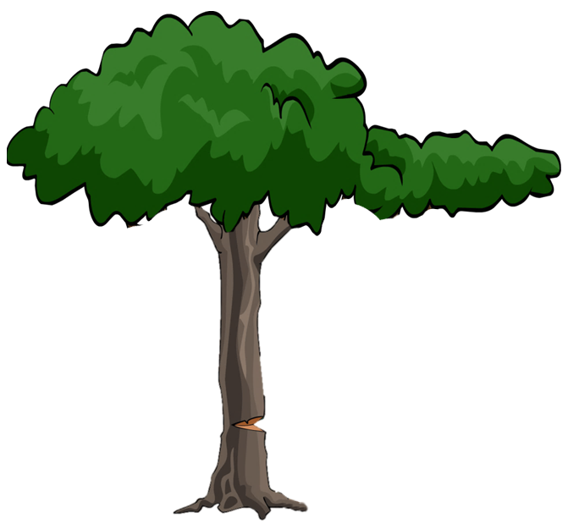
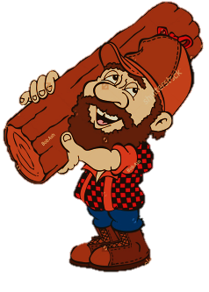
1
2
3
4

Slide 3
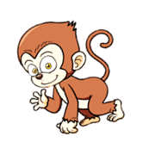
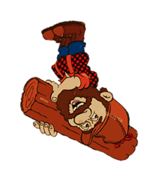
at

Slide 4
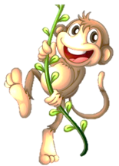
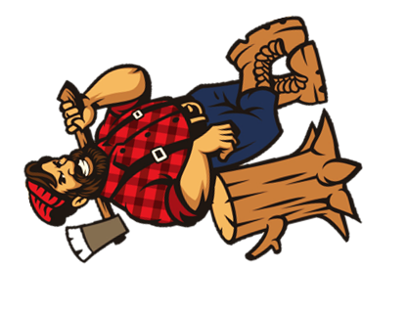
ăt

Slide 5
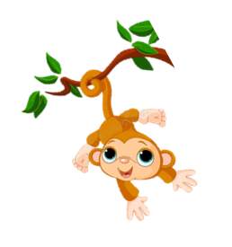
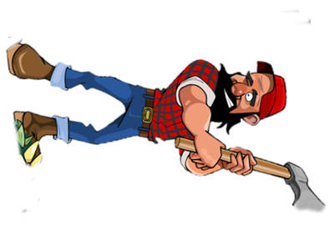
ât

Slide 6
hát

Slide 7
Tiết 1

Slide 8
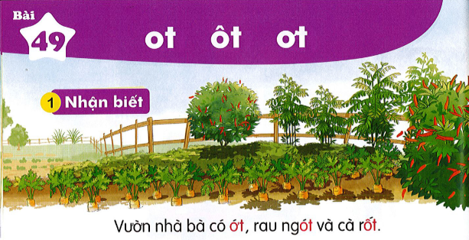
Vườn nhà bà có ớt, rau ngót và cà rốt.
ơt
ot
ôt

Slide 9
2
Đọc
ot
ôt
ơt
ng
ot
ngót

Slide 10
Ai nhanh hơn?
Cùng thi ghép tiếng
Mới các vần sau
ot ôt ơt

Slide 11
c
ôt
cột
Mẫu
ng
ot
ngọt
v
ot
vót
t
ôt
tốt
th
ơt
thớt
v
ơt
vợt

Slide 12
ot
ôt
ơt
ng
ot
ngót
ot
ôt
ngọt vót cột tốt thớt vợt
ot
ơt
ơt

Slide 13
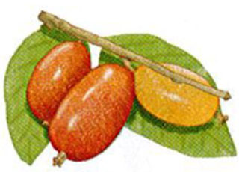
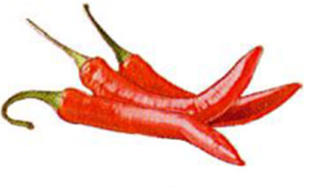
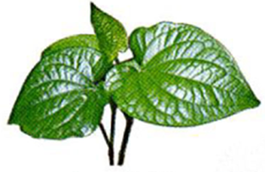
quả ớt
quả nhót
lá lốt

Slide 14
ot
ôt
ơt
ng
ot
ngót
ngót vót cột tốt thớt vợt
quả ớt
lá lốt
quả nhót

Slide 15
thư gi·n nhÐ!
Lá cờ Việt Nam

Slide 16
3
Vieát

Slide 17
3
Vieát

Slide 18
3
Vieát

Slide 19
3
Viết bảng
nhót
lốt
ớt

Slide 20
Tiết 2

Slide 21
3
Tập viết
ot ôt ơt
lá lốt
quả ớt

Slide 22
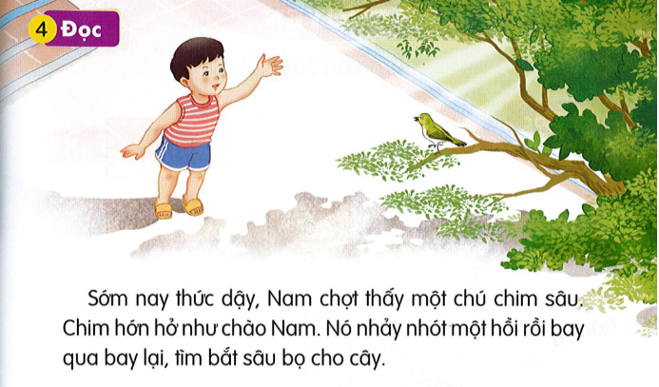
Sớm nay thức dậy, Nam chợt thấy một chú chim sâu. Chim hớn hở như chào Nam. Nó nhảy nhót một hồi rồi bay qua bay lại, tìm bắt sâu bọ cho cây.

Slide 23
Sớm nay thức dậy, Nam chợt thấy một chú chim sâu. Chim hớn hở như chào Nam. Nó nhảy nhót một hồi rồi bay qua bay lại, tìm bắt sâu bọ cho cây.
Tìm các tiếng có vần ot ôt ơt.
Đoạn văn được chia thành mấy câu?
Nhận biết câu dựa vào dấu hiệu nhận biết nào?

Slide 24
Đọc nhóm 3
Sớm nay thức dậy, Nam chợt thấy một chú chim sâu.
Chim hớn hở như chào Nam.
Nó nhảy nhót một hồi rồi bay qua bay lại, tìm bắt sâu bọ cho cây.

Slide 25
5
Nói
Thế giới của em

Slide 26
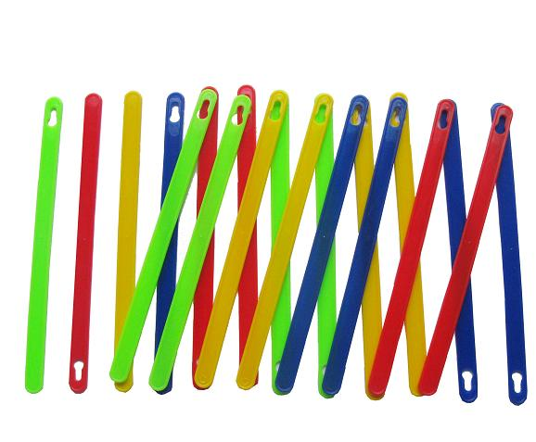
Hộp quà bí mật
Tẩy
Nhảy nhót
Thi đua học tốt
Bút chì
Chợt thấy
Cà rốt

Slide 27
Tiết học đến đây kết thúc xin kính chào tạm biệt các thầy cô và các em học sinh

